Slide 1








高级语言程序设计
实验三 断点调试&素数探求、国王的许诺

Slide 2
目录 CONTENT
实验回顾
实验目的
01
02
断点调试
实验内容
03
04

Slide 3
实验目的
熟悉循环语句及循环的控制方法
熟悉集成环境下的断点调试方法

Slide 4
实验课程安排与考核标准
编号 | 1 | 2 | 3 | 4 | 5 | 6 | 7 | 8 | 9
学时数 | 2 | 2 | 2 | 2 | 2 | 2 | 2 | 2 | 4
实验 项目 | 初级 编程 | 计算球的体积和表面积、三角形判断 | 素数探求、国王的许诺 | 计算机辅助教学系统 | 学生成绩管理系统V1.0 | 学生成绩管理系统V2.0 | 学生成绩管理系统V3.0 | 学生成绩管理系统V4.0 | 学生成绩管理系统V5.0
分数 | 1 | 2 | 2 | 2 | 3 | 3 | 3 | 3 | 3
授课 内容 | 集成开发环境 | 单步调试 | 断点调试 | 程序测试 | 编码规范 | 软件文档 | 版本管理
基本数据
类型
函数
数组
字符串
选择控制结构
文件
操作
基本算数
运算
指针
模块化程序设计
算法
基础
循环控制结构
结构体和数据结构基础
键盘输入
屏幕输出

Slide 5
调试方法—调试工具
单步
调试
程序逐行运行
设置
断点
程序运行到断点处暂停
监视窗
查看关注变量随着程序运行的变化

Slide 6

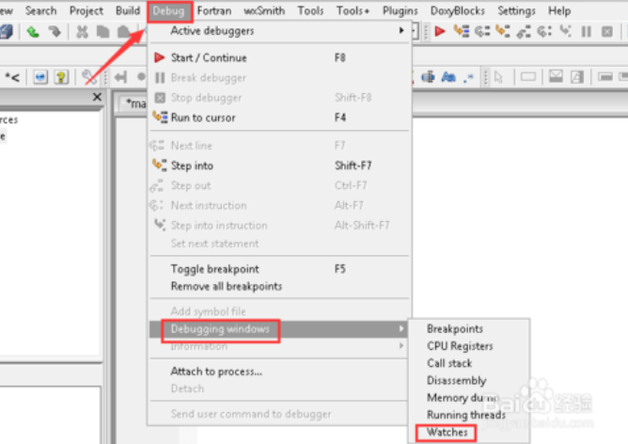
调试方法—调试常用工具
常用工具栏
打开监视窗
终止调试
中断调试
单步进入（step into）
运行一行（next line）
运行到光标
开始调试\继续

Slide 7
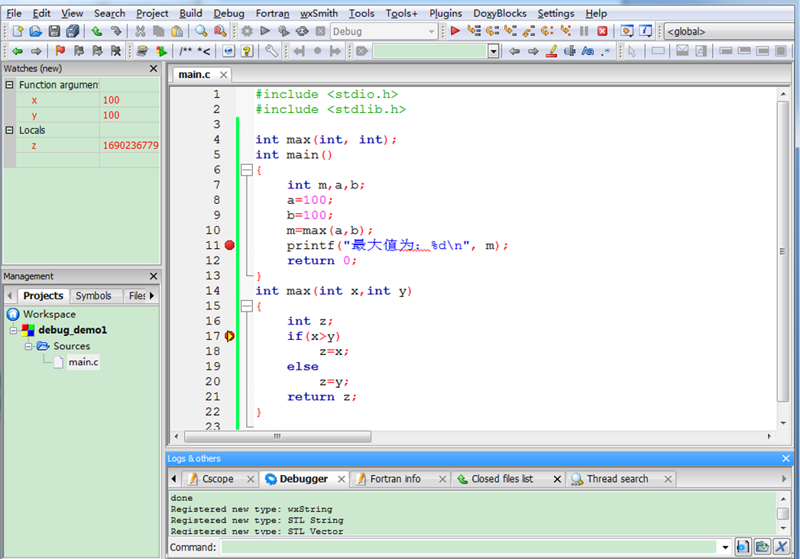
调试方法—断点调试
3：断点设置好后，点此Debug/Continue按钮
5：再次点击“Debug/Continue”
1：在行号后面点击鼠标，将设置断点，出现红色圆点；
2：可根据需要设置多个断点（本例2个）
6：程序将执行到第2个断点
4：程序执行到黄色光标处
范例程序：
求两个数中的最大值

Slide 8
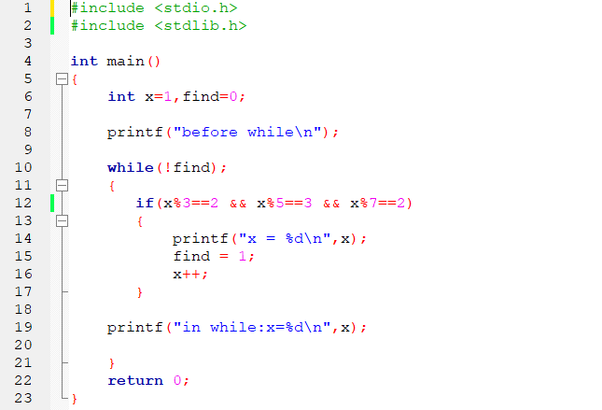

调试方法—打印语句
范例程序：
韩信点兵
今有物不知其数，
三三数之剩二，
五五数之剩三，
七七数之剩二。
问物几何？

Slide 9
实验内容1—素数
程序一
计算输出100~200的所有素数，限制每行输出10个数字
输出这些素数的反转数字，限制每行输出10个数字（例如137，反转数字为731）
实验环境：
操作系统：Windows
集成环境：Code::Blocks

Slide 10
实验内容2—国王的许诺
程序二
相传国际象棋是古印度舍罕王的宰相达依尔发明的。舍罕王十分喜欢象棋，决定让宰相自己选择何种赏赐。这位聪明的宰相指着8x8共64格的象棋盘说：“陛下，请您赏给我一些麦子吧，就在棋盘的第1个格子中放l粒，第2格中放2粒，第3格中放4粒，以后每一格都比前一格增加—倍，依此放完棋盘上的64个格子，我就感恩不尽了。”舍罕王让人扛来一袋麦子，他要兑现他的许诺。
请问：国王能兑现他的许诺吗？分别采用“利用前项计算后项”和“直接计算累加的通项”的累加方法，编程计算舍罕王共需要多少麦子赏赐他的宰相，这些麦子相当于多少立方米（已知lm³麦子约1.42e8粒）

Slide 11
实验内容—思考题
用上节课和这节课所学的调试方式，debug你的一个程序，截图并分析变量的变化
实验环境：
操作系统：Windows
集成环境：Code::Blocks

Slide 12
实验内容—知识点回顾
for (表达式1 ; 表达式2; 表达式3)
{
循环体 ̶ 由语句序列组成
}
当型循环
直到型循环
while (表达式)
{
循环体
}
do
{
循环体
} while (表达式) ;

Slide 13
请同学们开始实验

